Slide 1
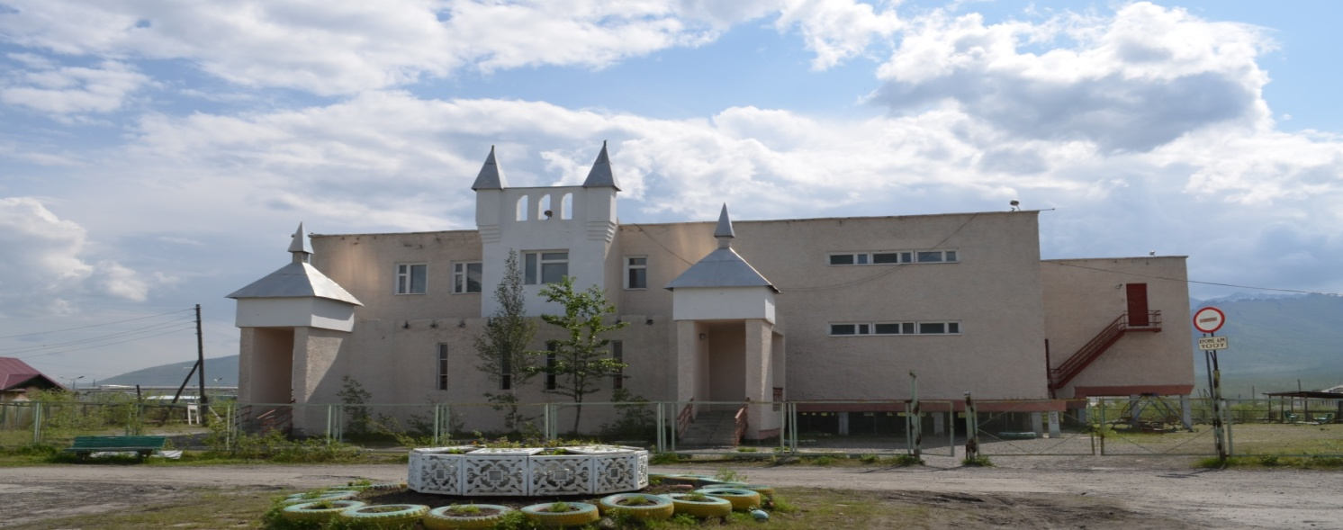
Муниципальное бюджетное дошкольное образовательное учреждение «Усть-Нерский детский сад общеразвивающего вида с приоритетным осуществлением деятельности по художественно-эстетическому развитию детей №1 «Петушок»

Slide 2
Каждый родитель хочет знать, чем занимается его ребёнок в детском саду, интересна ли его жизнь. Показать, как же протекает жизнь детей в стенах детского сада, и было главной задачей дня открытых дверей. Цель: установление доверительных отношений между родителями и педагогами ДОУ, определение задач совместного воспитания детей
СПЕШИТЕ, СПЕШИТЕ, СПЕШИТЕ СКОРЕЙ!
ПРОВОДИМ ДЛЯ ВАС ДЕНЬ ОТКРЫТЫХ ДВЕРЕЙ!
ВЫ К НАМ ПРИХОДИТЕ, НА НАС ПОГЛЯДИТЕ,
С СОБОЙ ПРИВЕСТИ НЕ ЗАБУДЬТЕ ДРУЗЕЙ!
МЫ БУДЕМ ДЛЯ ВАС ДЕТСКИЙ САД ПРЕДСТАВЛЯТЬ!
ПОКАЖЕМ, КАК МОЖЕМ УЧИТЬ И ИГРАТЬ.
ОТКРОЕМ ВАМ ДВЕРИ И СЕРДЦЕ В ПРИДАЧУ,
ПОВЕРЬТЕ, ОБЩЕНИЕ БУДЕТ УДАЧНЫМ!

Slide 3
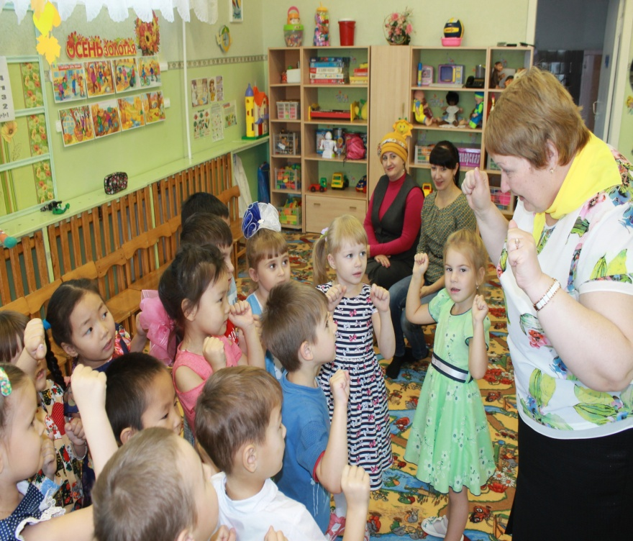
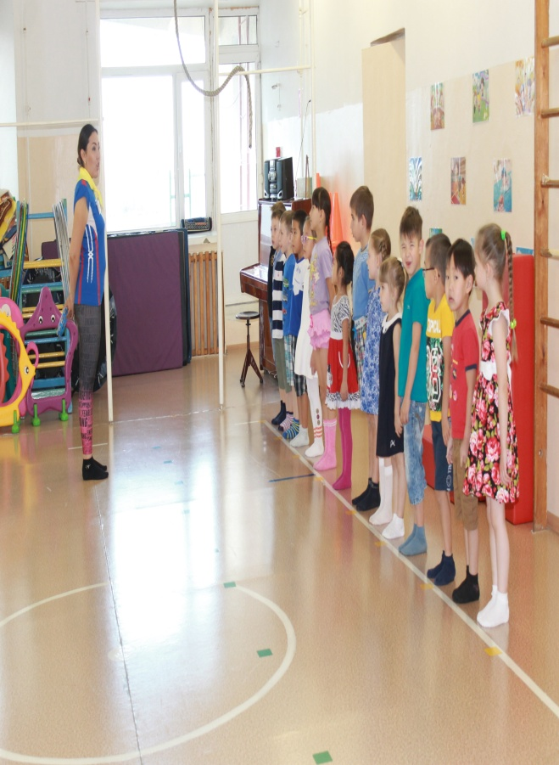
«УТРО ДОБРЫХ ВСТРЕЧ»
«Доброе утро, Детский сад!
«На зарядку по-порядку!»
Журнал регистрации

Slide 4
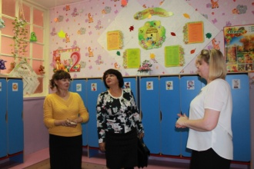
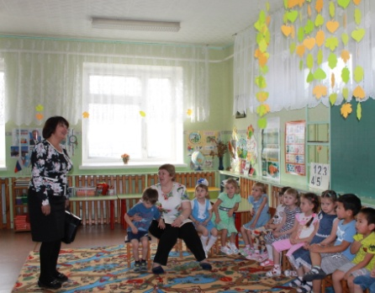
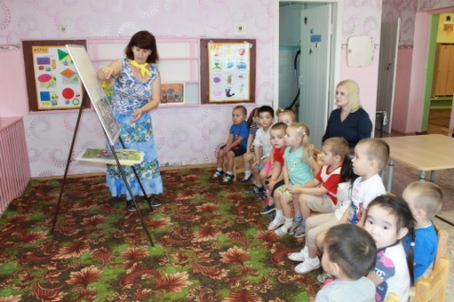
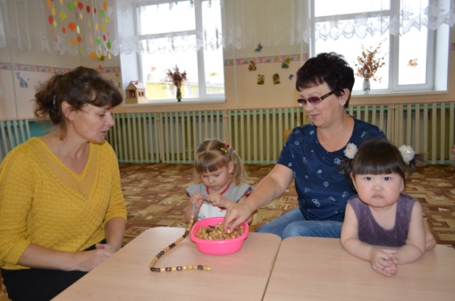
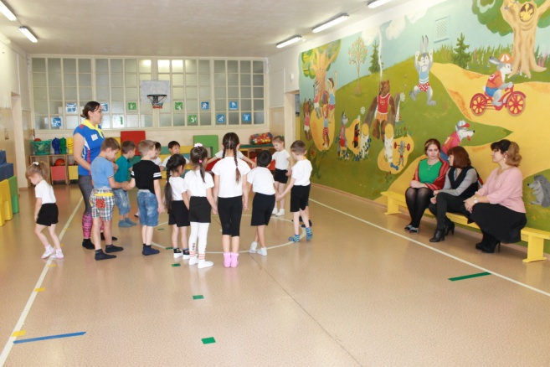
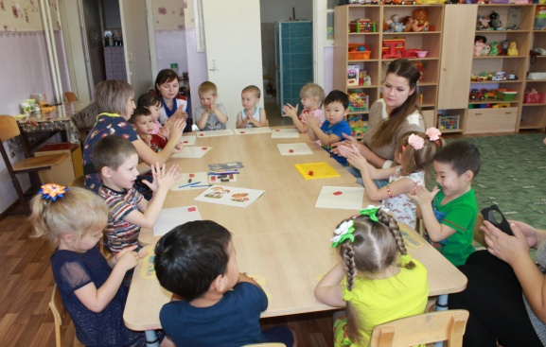
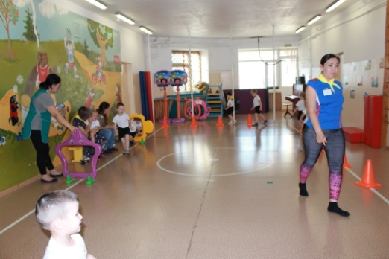
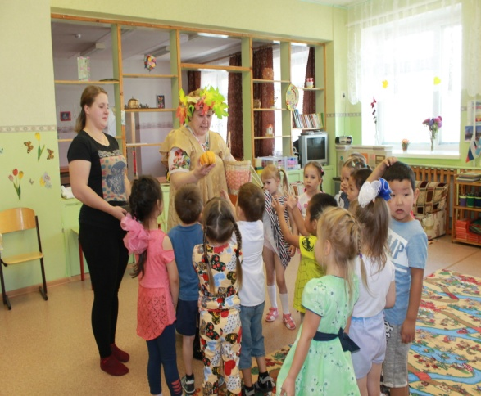
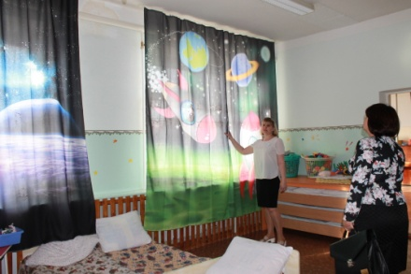
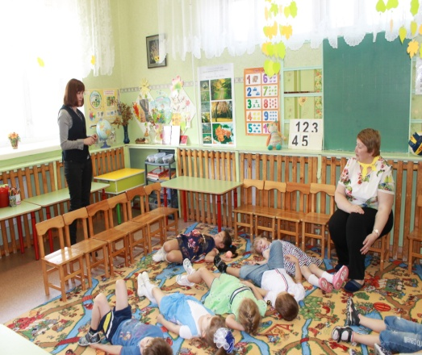
Для родителей и гостей ДЕТСКИЙ САД «ПЕТУШОК» Широко Открыл двери для посещения в течение всего дня.
Вторая младшая группа «Ягодки»
Первая младшая группа «Пчелки»
Средняя группа
«Чиполлино
Подготовительная группа
«Метеорчики»
Старшая группа
«Волшебный сад»

Slide 5
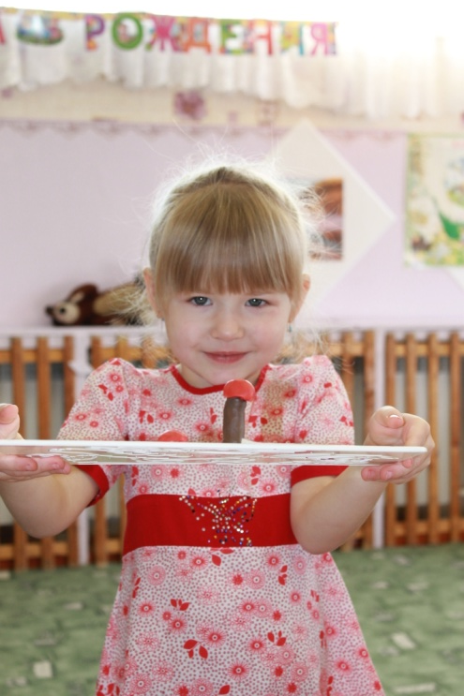
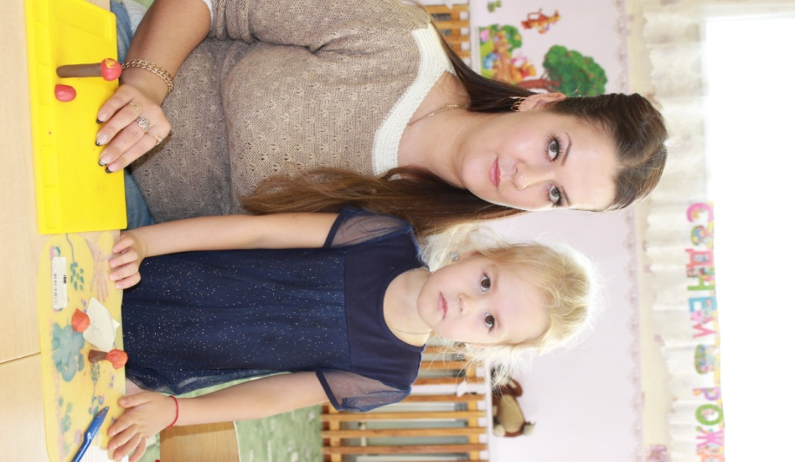
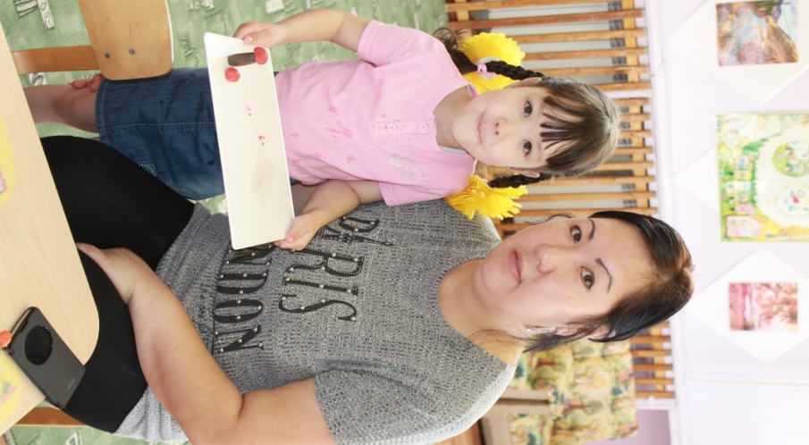
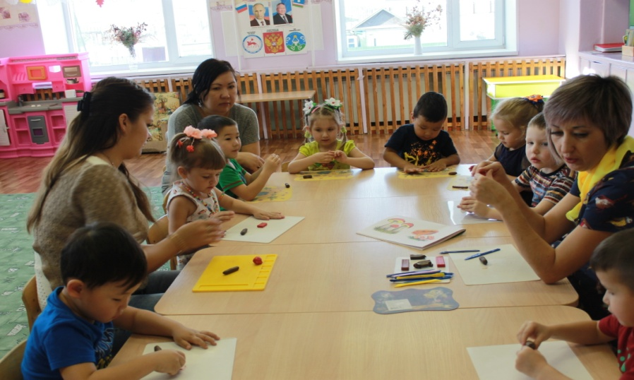
РАЗВИТИЕ ТВОРЧЕСКИХ СПОСОБНОСТЕЙ ДЕТЕЙ
Какие замечательные грибочки получились у детей средней группы

Slide 6
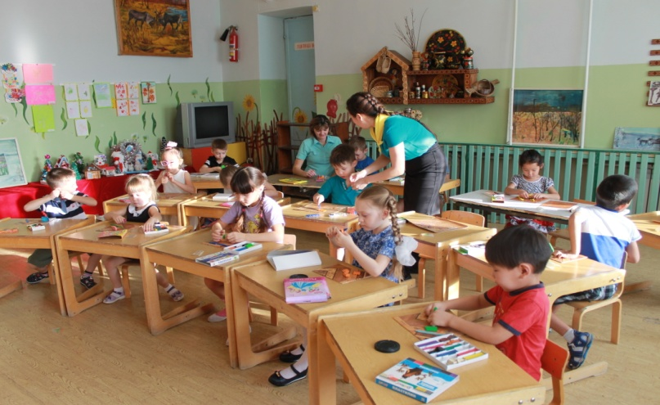
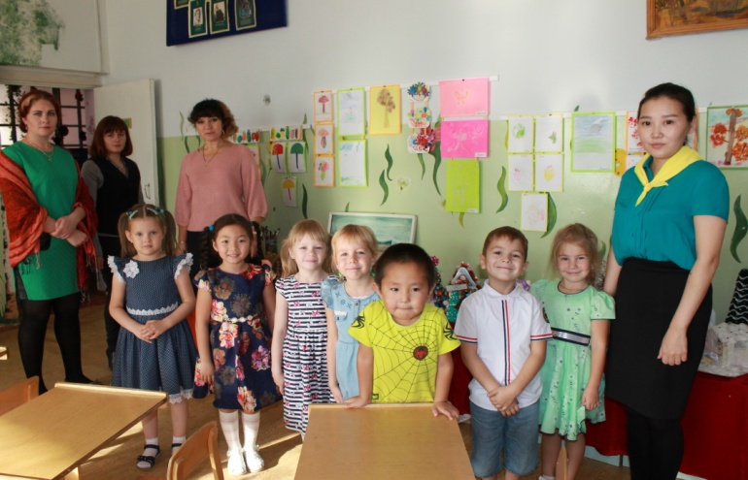
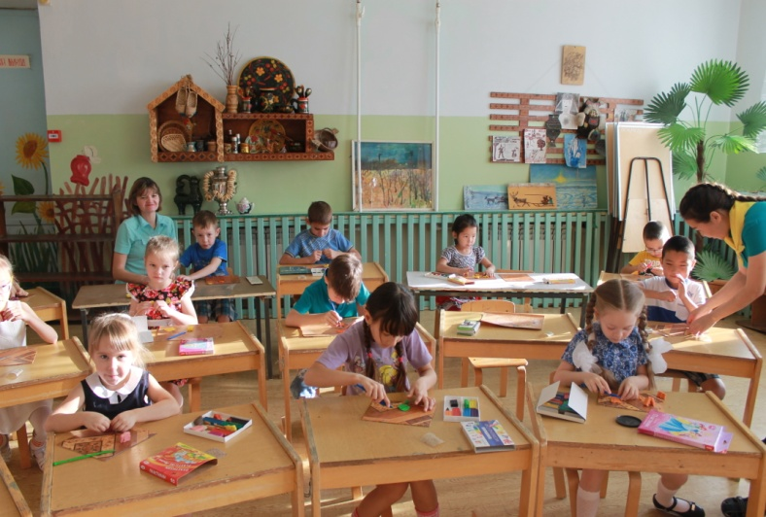
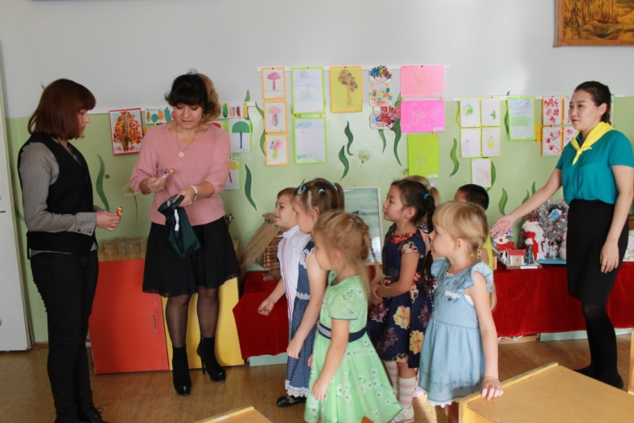
РАЗВИТИЕ ТВОРЧЕСКИХ СПОСОБНОСТЕЙ ДЕТЕЙ
«Лепим город!»
дети подготовительной группы
Выставка детских рисунков «Яркие краски»

Slide 7
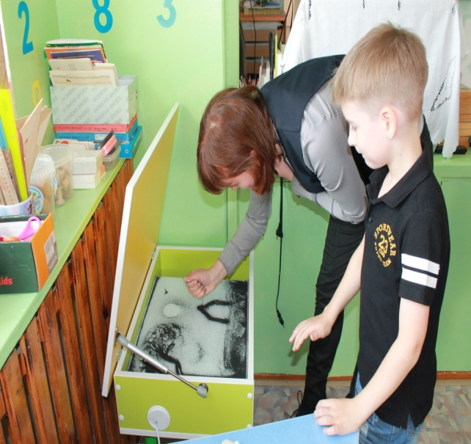
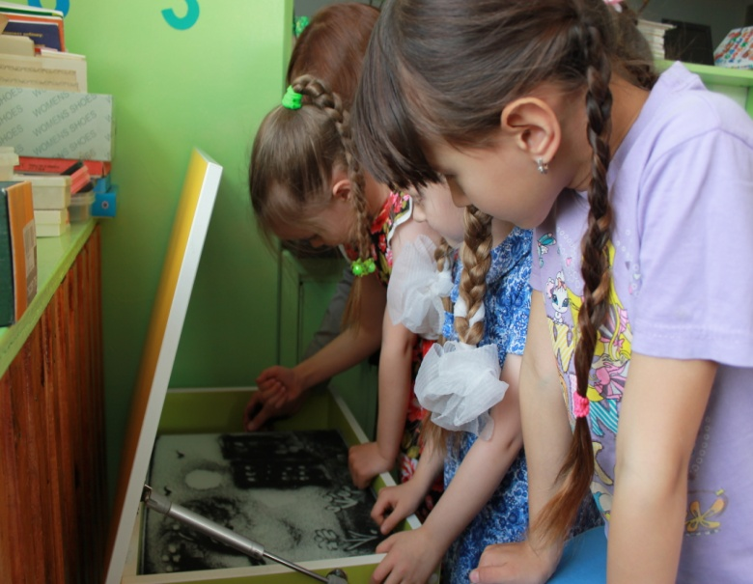
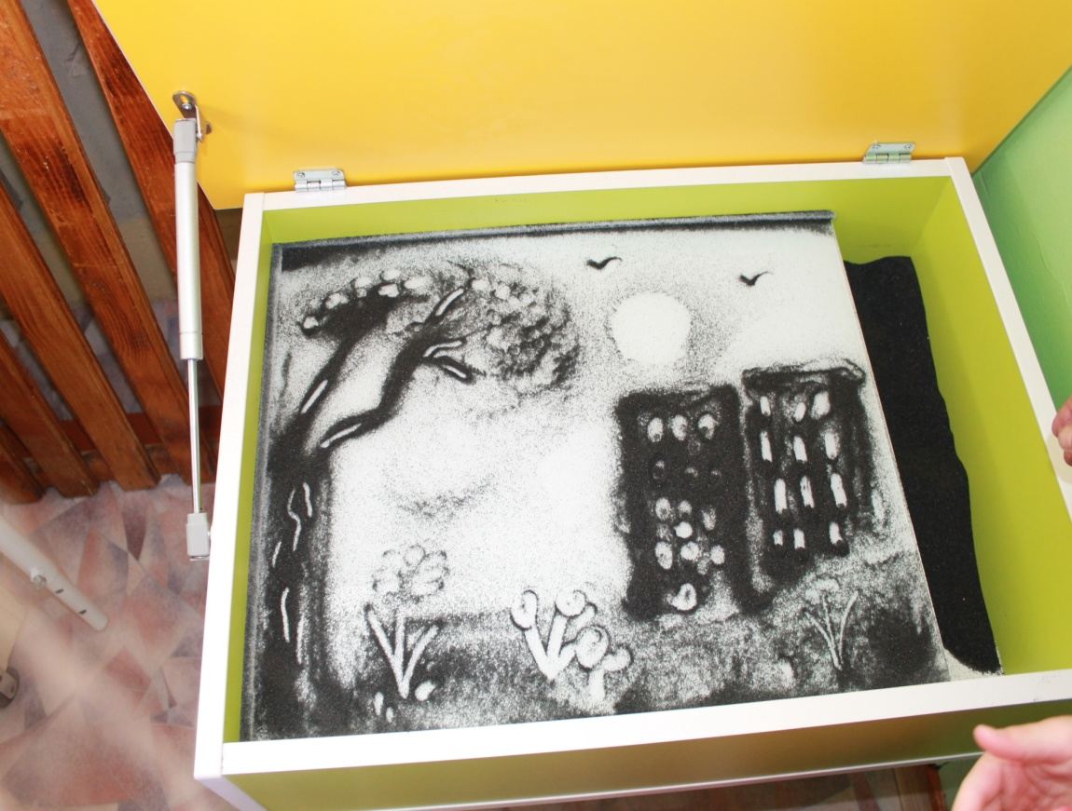
Картина из песка
Педагог ДО из ЦРДТ «Пегас»
делится опытом

Slide 8
Общаясь между собой, родители и воспитатели могли передать друг другу опыт воспитания своих малышей в саду и дома, поделиться новыми идеями, как сделать каждый день ребенка радостным и познавательным. Подобное взаимодействие очень важно. И педагоги, и родители выразили надежду, что диалог, прозвучавший в ходе дня открытых дверей, получит свое продолжение в повседневной работе детского сада, а также в совместных мероприятиях: праздниках и творческих конкурсах, что позволит детям ярче раскрыть свои таланты и добавит красок в счастливую палитру детства. Заполнив анкеты, родители пожелали нашему педагогическому коллективу творческих успехов, процветания и удачи. Посоветовали проводить подобные мероприятия как можно чаще.

